Slide 1
03 - Hierarquia da Memória: Conceitos Fundamentais e Desempenho
Arquitectura de Computadores
Mestrado Integrado em Engenharia Informática
Luís Paulo Santos

Slide 2
Material de apoio (mesmo que para 04 – Hierarquia da Memória: Organização)
“Computer Organization and Design: The Hardware / Software Interface” David A. Patterson, John L. Hennessy; 5th Edition, 2013
Secção 5.1 (pags. 372 .. 378) – Introduction
Secção 5.3 + 5.4 (pags. 383 .. 418) – The Basics of Caches + Performance
Secção 5.8 (pags. 454 .. 461) – A Common Framework for Memory Hierarchy
Secção 5.13 (pags. 471 .. 475) – Real Stuff: ARM Cortex-A8 and Intel Core i7
“Computer Systems: a Programmer's Perspective”; Randal E. Bryant, David R. O'Hallaron--Pearson (2nd ed., 2011)
Secção 1.5 + 1.6 (pags. 12 .. 14) – Introduction
Capítulo 6 (pag. 560) – Preâmbulo
Secção 6.2 .. 6.7 (pags. 586 .. 630)

Slide 3
Hiato Processador-Memória
DRAM
CPU
BUS
Para cada instrução:
Ler instrução
Ler operando
Escrever Resultado

Slide 4
Hiato Processador-Memória
DRAM
CPU
BUS
Suponhamos um processador a executar um programa que consiste numa longa sequência de instruções inteiras:
addl reg, [Mem]
Se a instrução tiver 8 bytes de tamanho e cada inteiro 4 bytes a execução destas instruções implica um movimento de 8+2*4 = 16 bytes.
Se frequência = 2.5 GHz e o CPI=1 então são executadas 2.5*10⁹ inst/seg
A largura de banda necessária para manter o processador alimentado é de:
2.5*10⁹ * 16 = 40 GB/s

Slide 5
Hiato Processador-Memória
Note: DDR2-xxx d
DRAM
CPU
BUS
Standard name (single channel) | Peak transfer rate
DDR2-400 | 3.2 GB/s
DDR2-800 | 6.4 GB/s
DDR3-1066 | 8.533 GB/s
DDR3-2133 | 17.067 GB/s
DDR4-1600 | 12.8 GB/s
DDR4-3200 | 25.6 GB/s
DDR5-xxxx | Ano 2020 ….
Largura de banda exigida neste exemplo: 2.5*10⁹ * 16 = 40 GB/s
Hiato processador-memória:
“A memória é incapaz de alimentar o processador com instruções e dados a uma taxa suficiente para o manter constantemente ocupado”

Slide 6
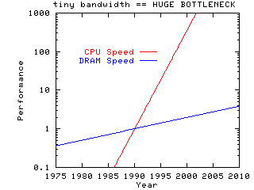
Hiato Processador-Memória
O desempenho dos micro-processadores tem vindo a aumentar a uma taxa de cerca de 60% ao ano.
O desempenho das memórias tem vindo a aumentar a uma taxa de perto de 10% ao ano [1,2]
The STREAM benchmark
http://www.cs.virginia.edu/stream/ref.html
[1] “The Processor-Memory bottleneck: Problems and Solutions.”; Nihar R. Mahapatra and Balakrishna Venkatrao, ACM (http://www.acm.org/crossroads/xrds5-3/pmgap.html)
[2] ” The Memory Gap and the Future of High Performance Memories”; Maurice V.Wilkes, ACM (http://www.cl.cam.ac.uk/research/dtg/attarchive/pub/docs/ORL/tr.2001.4.pdf)

Slide 7
Hiato Processador-Memória
As diferentes taxas de aumento do desempenho destes dois componentes essenciais levam a um aumento do hiato Processador-Memória (“the memory gap”) com o tempo
Em 1990 um acesso à memória central custava entre 8 a 32 ciclos do relógio
Em 2000 custava, numa estação Alpha 21264 667 MHz, cerca de 128 ciclos
O custo de cada acesso (medido em ciclos) tende a duplicar cada vez que o desempenho dos processadores duplica, isto é, cada período de [1,5 .. 2] anos
O hiato processador-memória é um dos principais obstáculos à melhoria do desempenho dos sistemas de computação

Slide 8
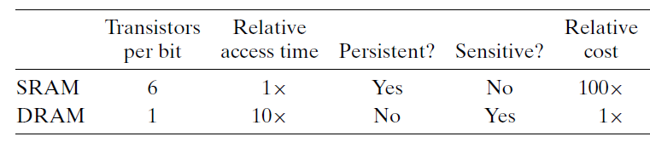
Hiato Processador-Memória
Dynamic RAM (DRAM)
1 condensador +1 transistor por bit
(alta densidade -> alta capacidade e baixo custo relativo)
Não persistente, refresh periódico (-> tempos de acesso elevados)
Static RAM (SRAM)
6 transistores por bit (baixa densidade)
(baixa densidade -> menor capacidade e alto custo relativo)
Muito persistente: bistable (-> tempos de acesso reduzidos)
[Computers Systems: A Programmers’ Perspective; Bryant & Hallaron; Pearson, 2nd ed.; 2011]

Slide 9
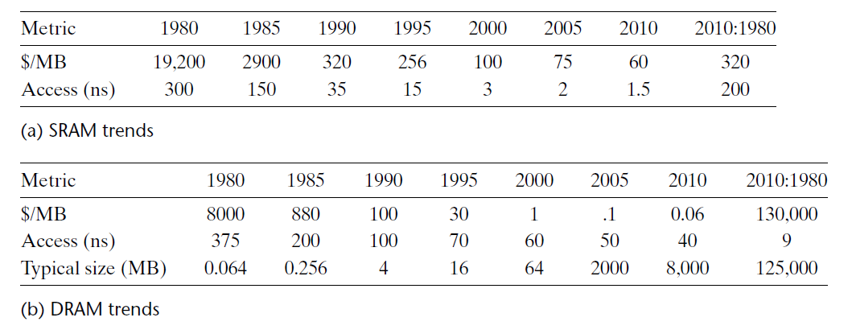
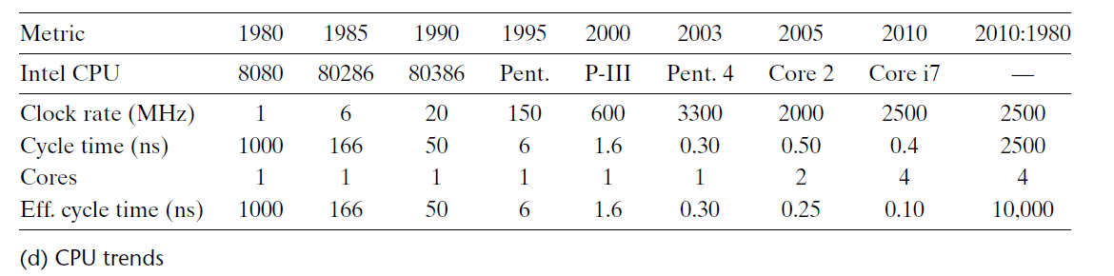
Hiato Processador-Memória
[Computers Systems: A Programmers’ Perspective; Bryant & Hallaron; Pearson, 2nd ed.; 2011]

Slide 10
Localidade
princípio da localidade:
“Os programas bem escritos tendem a aceder a dados que estão próximos (em termos de endereço de memória) de outros dados acedidos recentemente, bem como a referenciar repetidamente os mesmos dados.”
consequência:
num determinado período de tempo os acessos à memória concentram-se num subconjunto bem localizado do espaço de endereçamento.
O princípio da localidade divide-se em 2 componentes:
Localidade temporal
Localidade espacial

Slide 11
Localidade Temporal
Localidade Temporal – um elemento de memória acedido pelo CPU será, com grande probabilidade, acedido de novo num futuro próximo.
Exemplos: tanto as instruções dentro dos ciclos, como as variáveis usadas como contadores de ciclos, são acedidas repetidamente em curtos intervalos de tempo.
for (i=0 ; i< N ; i++)
a[i] += i;
Quais os elementos (código e variáveis) deste programa que exibem boa localidade temporal?

Slide 12
Localidade Espacial
Localidade Espacial – se um elemento de memória é acedido pelo CPU, então elementos com endereços na proximidade serão, com grande probabilidade, acedidos num futuro próximo.
Exemplos: as instruções são acedidas em sequência, assim como, na maior parte dos programas os elementos dos arrays.
for (i=0 ; i< N ; i++)
a[i] += i;
Quais os elementos (código e variáveis) deste programa que exibem boa localidade espacial?

Slide 13
Localidade
C: os elementos de um vector multidimensional são armazenados row-wise
int a[3][4];
0 | 4 | 8 | 12 | 16 | 20 | 24 | 28 | 32 | 36 | 40 | 44
a[0][0] | a[0][1] | a[0][2] | a[0][3] | a[1][0] | a[1][1] | a[1][2] | a[1][3] | a[2][0] | a[2][1] | a[2][2] | a[2][3]
for (j=0 ; j< 4 ; j++)
for (i=0 ; i< 3 ; i++)
a[i][j]++;

Slide 14
Localidade
C: os elementos de um vector multidimensional são armazenados row-wise
int a[3][4];
0 | 4 | 8 | 12 | 16 | 20 | 24 | 28 | 32 | 36 | 40 | 44
a[0][0] | a[0][1] | a[0][2] | a[0][3] | a[1][0] | a[1][1] | a[1][2] | a[1][3] | a[2][0] | a[2][1] | a[2][2] | a[2][3]
for (i=0 ; i< 3 ; i++)
for (j=0 ; j< 4 ; j++)
a[i][j]++;

Slide 15
Hierarquia de Memória: Tecnologia e Localidade
Tecnologia das memórias:
Diferentes tecnologias têm tempos de acesso muito diferentes;
Tecnologias mais rápidas; menos capacidade e mais caras que as mais lentas
O hiato CPU vs. memória tem aumentado e tende a aumentar
Software
Programas bem escritos exibem boa localidade, isto é, tendem a concentrar os seus acessos a um subconjunto do espaço de endereçamento e a aceder repetidamente aos mesmos endereços
Hierarquia de Memória
Dotar a máquina de vários níveis de memória, tão mais rápidos (mais caros e menor capacidade) quanto mais perto se encontram do processador.
Cada nível contêm uma cópia do código e dados mais usados em cada instante, explorando a localidade.

Slide 16
Hierarquia de Memória
Abandonamos o modelo de memória linear:
“a memória é um vector (linear) com um tempo de acesso constante para cada byte”
modelo de memória hierárquico:
“a memória é uma estrutura hierárquica com um tempo de acesso a cada byte variável e dependente da distância a que se encontra do CPU”

Slide 17
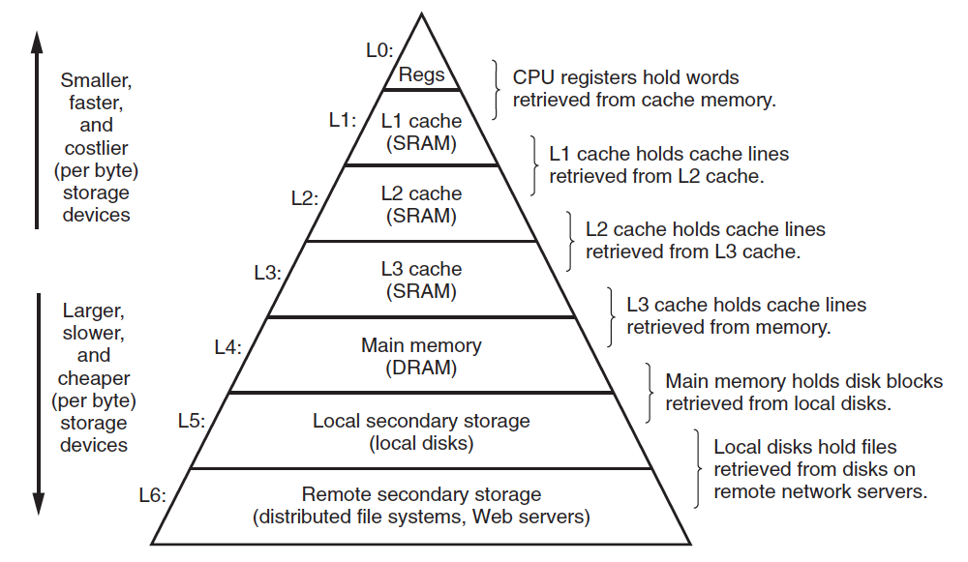
Hierarquia de Memória
Programador / Compilador
Hardware
Hardware
Hardware
S.O.
S.O. /
User
[Computers Systems: A Programmers’ Perspective; Bryant & Hallaron; Pearson, 2nd ed.; 2011]

Slide 18
Hierarquia de Memória: Inclusão
Memória Central
ADDR | DATA
00000000 | 0xhh
00000001 | 0xhh
00000010 | 0xhh
00000011 | 0xhh
00000100 | 0xhh
00000101 | 0xhh
00000110 | 0xhh
... | ...
11111001 | 0xhh
11111010 | 0xhh
11111011 | 0xhh
11111100 | 0xhh
11111101 | 0xhh
11111110 | 0xhh
11111111 | 0xhh
Os dados contidos num nível da cache mais próximo do processador são um sub-conjunto dos dados contidos no nível anterior.
Encontrou?
Não, procura nível abaixo
Envia para cima
Ler endereço 5
Cache
TAG | DATA
00000100 | 0xhh
00000101 | 0xhh
00000110 | 0xhh
00000111 | 0xhh
Cache
TAG | DATA
xxx | ---
xxx | ---
xxx | ---
xxx | ---
Ler endereço 7
Encontrou?
Sim, envia para cima

Slide 19
Hierarquia de Memória: Escrita
Uma escrita num nível superior deve (eventualmente) ser propagada para os níveis inferiores (ver políticas de escrita na cache)
Cache
Memória Central
Disco

Slide 20
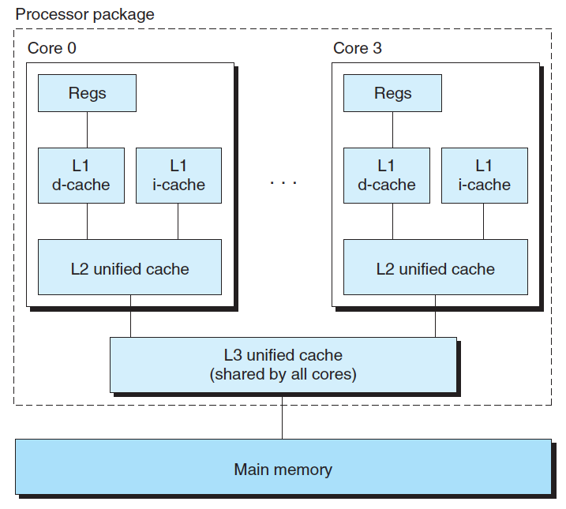
Intel Core i7 : Hierarquia da memória
cache | access (cc) | size
L1-d | 4 | 32 KiB
L1-i | 4 | 32 KiB
L2 | 11 | 256 KiB
L3 | 30-40 | 8 MiB
[Computers Systems: A Programmers’ Perspective; Bryant & Hallaron; Pearson, 2nd ed.; 2011]

Slide 21
Hierarquia de Memória: Terminologia
Bloco – Quantidade de informação que é transferida de cada vez do nível imediatamente acima da hierarquia para o nível actual.
Cache
000
Linha – a cache está dividida em linhas. Cada linha tem o seu endereço (índice) e tem a capacidade de um bloco
001
010
011
Hit – Diz-se que ocorreu um hit quando o elemento de memória acedido pelo CPU se encontra na cache.
100
101
Miss – Diz-se que ocorreu um miss quando o elemento de memória acedido pelo CPU não se encontra na cache, sendo necessário lê-lo do nível inferior da hierarquia.
110
111

Slide 22
Hierarquia de Memória: Terminologia
Hit rate – Percentagem de hits ocorridos relativamente ao total de acessos à memória. Hit rate = #hits / #acessos
Miss rate – Percentagem de misses ocorridos relativamente ao total de acessos à memória. Miss rate = (1 – hit rate)
Hit time – Tempo necessário para aceder à cache, incluindo o tempo necessário para determinar se o elemento a que o CPU está a aceder se encontra ou não na cache.
Miss penalty – Penalização incorrida para aceder a um bloco dos níveis superiores da hierarquia, ocorre um miss.

Slide 23
Hierarquia de Memória e Localidade
Localidade Temporal
A primeira vez que um endereço de memória é acedido, é carregado do nível de memória inferior para a cache – cold miss
O próximo acesso a esse endereço encontra os dados na cache – hit
(excepto se entretanto foram removidos devido a uma colisão, resultando nesse caso numa miss)
Localidade Espacial
Quando um endereço é carregado para a cache, é carregado um bloco de endereços consecutivos
O acesso seguinte a um endereço na vizinhança resulta num hit

Slide 24
Hierarquia de Memória –1º acesso
Penalização = hit_time + T_{MEM_ACCESS}
= hit_time + miss_penalty
Penalização = T_{MEM_ACCESS}
MEM
MEM
Addr = XXXX
CPU
CPU
Addr = XXXX
Bloco
Data
Cache
Addr = XXXX

Slide 25
Hierarquia de Memória – localidade temporal
Penalização = T_{MEM_ACCESS}
Penalização = hit_time
MEM
MEM
Addr = XXXX
CPU
CPU
Data
Addr = XXXX
Cache

Slide 26
Hierarquia de Memória – localidade espacial
Penalização = T_{MEM_ACCESS}
Penalização = hit_time
MEM
MEM
Addr = XXXX + δ
CPU
CPU
Addr = XXXX + δ
Data
Cache

Slide 27
Hierarquia da memória - Desempenho
Como é que a hierarquia de memória influencia Texec?
#I – O número de instruções a executar depende do algoritmo, do conjunto de instruções e do compilador.
Tcc – é fixo para cada máquina. Não é alterado modificando a organização da memória.

Slide 28
Hierarquia da memória - Desempenho
CPI_{CPU} – nº de ciclos que o processador necessita, em média, para executar cada instrução;
O hit time considera-se incluído no CPI_{CPU}
CPI_{MEM} – nº de ciclos que o processador espera, em média, por dados da memória central, por que não encontrou estes dados na cache. Estes são vulgarmente designados por memory stall cycles ou wait states.

Slide 29


Hierarquia da memória - Desempenho
$${CPI}_{MEM_I}={mr}_{I}∗mp$$
$${CPI}_{MEM_D}={\%Mem}_{D}∗{mr}_{D}∗mp$$
Instruções – mr_{I} refere-se ao acesso às instruções.
mr_{I} < mr_{D} devido à localidade espacial.
Dados – Apenas uma determinada percentagem de instruções acede à memória (%Mem_{D}). mr_{D} refere-se ao acesso a dados.

Slide 30
Hierarquia da memória - Desempenho
substituindo
NOTA: A miss penalty (mp) tem que ser expressa em ciclos do clock.

Slide 31
Hierarquia da memória - Desempenho
Memória
500 | LD [1000], R1
501 | MV $2, R2
502 | LD [1000+R2], R3
503 | ADD R3, R1
504 | SUB $1, R2
505 | JNZ 502
1000 | 10
1001 | 100
1002 | 200
REGS
IP | 500
R1 | 0
R2 | 0
R3 | 0
#I | 0
#I_MEM | 0
 | I | D
MEM | 0 | 0
HITS | 0 | 0
MISSES | 0 | 0
CACHE
TAG | W1 | W2
Executar 1ª instrução!

Slide 32
Hierarquia da memória - Desempenho
Memória
500 | LD [1000], R1
501 | MV $2, R2
502 | LD [1000+R2], R3
503 | ADD R3, R1
504 | SUB $1, R2
505 | JNZ 502
1000 | 10
1001 | 100
1002 | 200
REGS
IP | 501
R1 | 10
R2 | 0
R3 | 0
#I | 1
#I_MEM | 1
 | I | D
MEM | 1 | 1
HITS | 0 | 0
MISSES | 1 | 1
CACHE
TAG | W1 | W2
500 | I1 | I2
1000 | 10 | 100
Executar 2ª instrução!

Slide 33
Hierarquia da memória - Desempenho
Memória
500 | LD [1000], R1
501 | MV $2, R2
502 | LD [1000+R2], R3
503 | ADD R3, R1
504 | SUB $1, R2
505 | JNZ 502
1000 | 10
1001 | 100
1002 | 200
REGS
IP | 502
R1 | 10
R2 | 2
R3 | 0
#I | 2
#I_MEM | 1
 | I | D
MEM | 2 | 1
HITS | 1 | 0
MISSES | 1 | 1
CACHE
TAG | W1 | W2
500 | I1 | I2
1000 | 10 | 100
Executar 3ª instrução!

Slide 34
Hierarquia da memória - Desempenho
Memória
500 | LD [1000], R1
501 | MV $2, R2
502 | LD [1000+R2], R3
503 | ADD R3, R1
504 | SUB $1, R2
505 | JNZ 502
1000 | 10
1001 | 100
1002 | 200
 | XXX
REGS
IP | 503
R1 | 10
R2 | 2
R3 | 200
#I | 3
#I_MEM | 2
 | I | D
MEM | 3 | 2
HITS | 1 | 0
MISSES | 2 | 2
CACHE
TAG | W1 | W2
500 | I1 | I2
1000 | 10 | 100
502 | I3 | I4
1002 | 200 | XXX
Executar 4ª instrução!

Slide 35
Hierarquia da memória - Desempenho
Memória
500 | LD [1000], R1
501 | MV $2, R2
502 | LD [1000+R2], R3
503 | ADD R3, R1
504 | SUB $1, R2
505 | JNZ 502
1000 | 10
1001 | 100
1002 | 200
 | XXX
REGS
IP | 504
R1 | 210
R2 | 2
R3 | 200
#I | 4
#I_MEM | 2
 | I | D
MEM | 4 | 2
HITS | 2 | 0
MISSES | 2 | 2
CACHE
TAG | W1 | W2
500 | I1 | I2
1000 | 10 | 100
502 | I3 | I4
1002 | 200 | XXX
Executar 5ª instrução!

Slide 36
Hierarquia da memória - Desempenho
Memória
500 | LD [1000], R1
501 | MV $2, R2
502 | LD [1000+R2], R3
503 | ADD R3, R1
504 | SUB $1, R2
505 | JNZ 502
1000 | 10
1001 | 100
1002 | 200
 | XXX
REGS
IP | 505
R1 | 210
R2 | 1
R3 | 200
#I | 5
#I_MEM | 2
 | I | D
MEM | 5 | 2
HITS | 2 | 0
MISSES | 3 | 2
CACHE
TAG | W1 | W2
504 | I5 | I6
1000 | 10 | 100
502 | I3 | I4
1002 | 200 | XXX
Executar 6ª instrução!

Slide 37
Hierarquia da memória - Desempenho
Memória
500 | LD [1000], R1
501 | MV $2, R2
502 | LD [1000+R2], R3
503 | ADD R3, R1
504 | SUB $1, R2
505 | JNZ 502
1000 | 10
1001 | 100
1002 | 200
 | XXX
REGS
IP | 502
R1 | 210
R2 | 1
R3 | 200
#I | 6
#I_MEM | 2
 | I | D
MEM | 6 | 2
HITS | 3 | 0
MISSES | 3 | 2
CACHE
TAG | W1 | W2
504 | I5 | I6
1000 | 10 | 100
502 | I3 | I4
1002 | 200 | XXX
Executar 7ª instrução!

Slide 38
Hierarquia da memória - Desempenho
Memória
500 | LD [1000], R1
501 | MV $2, R2
502 | LD [1000+R2], R3
503 | ADD R3, R1
504 | SUB $1, R2
505 | JNZ 502
1000 | 10
1001 | 100
1002 | 200
 | XXX
REGS
IP | 503
R1 | 210
R2 | 1
R3 | 100
#I | 7
#I_MEM | 3
 | I | D
MEM | 7 | 3
HITS | 4 | 1
MISSES | 3 | 2
CACHE
TAG | W1 | W2
504 | I5 | I6
1000 | 10 | 100
502 | I3 | I4
1002 | 200 | XXX
Executar 8ª instrução!

Slide 39
Hierarquia da memória - Desempenho
Memória
500 | LD [1000], R1
501 | MV $2, R2
502 | LD [1000+R2], R3
503 | ADD R3, R1
504 | SUB $1, R2
505 | JNZ 502
1000 | 10
1001 | 100
1002 | 200
 | XXX
REGS
IP | 504
R1 | 310
R2 | 1
R3 | 100
#I | 8
#I_MEM | 3
 | I | D
MEM | 8 | 3
HITS | 5 | 1
MISSES | 3 | 2
CACHE
TAG | W1 | W2
504 | I5 | I6
1000 | 10 | 100
502 | I3 | I4
1002 | 200 | XXX
Executar 9ª instrução!

Slide 40
Hierarquia da memória - Desempenho
Memória
500 | LD [1000], R1
501 | MV $2, R2
502 | LD [1000+R2], R3
503 | ADD R3, R1
504 | SUB $1, R2
505 | JNZ 502
1000 | 10
1001 | 100
1002 | 200
 | XXX
REGS
IP | 505
R1 | 310
R2 | 0
R3 | 100
#I | 9
#I_MEM | 3
 | I | D
MEM | 9 | 3
HITS | 6 | 1
MISSES | 3 | 2
CACHE
TAG | W1 | W2
504 | I5 | I6
1000 | 10 | 100
502 | I3 | I4
1002 | 200 | XXX
Executar 10ª instrução!

Slide 41
Hierarquia da memória - Desempenho
Memória
500 | LD [1000], R1
501 | MV $2, R2
502 | LD [1000+R2], R3
503 | ADD R3, R1
504 | SUB $1, R2
505 | JNZ 502
1000 | 10
1001 | 100
1002 | 200
 | XXX
REGS
IP | 506
R1 | 310
R2 | 0
R3 | 100
#I | 10
#I_MEM | 3
 | I | D
MEM | 10 | 3
HITS | 7 | 1
MISSES | 3 | 2
CACHE
TAG | W1 | W2
504 | I5 | I6
1000 | 10 | 100
502 | I3 | I4
1002 | 200 | XXX

Slide 42
Hierarquia da memória - Desempenho
#I | 10
#I_MEM | 3
 | I | D
MEM | 10 | 3
HITS | 7 | 1
MISSES | 3 | 2
Sem cache: mr_{I}=1, mr_{D}=1, %Mem=0.3, CPI_{MEM}=1.3*mp

Slide 43
Hierarquia da memória - Desempenho
Considere uma máquina com uma frequência do relógio de 2 GHz, miss rate de 4% para instruções, 5% para dados e uma miss penalty de 25 ns. Assuma ainda que 40% das instruções são loads ou stores, e que o CPI_{CPU} é 1. Qual o CPI?
$${mp}_{ciclos}={mp}_{tempo}∗f=25∗{10}^{−9}∗2∗{10}^{9}=50 \text{ciclos}$$
Se o programa executar 10⁹ instruções qual o tempo de execução?

Slide 44
Hierarquia da memória - Desempenho
Considere um programa com as características apresentadas na tabela, a executar numa máquina ideal com memória de tempo de acesso 0. Se a frequência do processador for 2 GHz, qual o CPI médio e o tempo de execução?
Instrução | Nº Instruções | CPI_{CPU}
Cálculo | 3*10⁸ | 1,1
Acesso à Mem. | 6*10⁸ | 2,5
Salto | 1*10⁸ | 1,7
TOTAL: | 10⁹

Slide 45
Hierarquia da memória - Desempenho
Considere o mesmo programa e máquina do acetato anterior, mas agora com um tempo de acesso à memória de 10 ns (por palavra ou instrução). Suponha ainda que esta máquina não tem cache. Qual o CPI efectivo e T_{exec}?
Se a máquina não tem cache, então mr_{I} = mr_{D} = 100%.
Da tabela tiramos que %Mem = 60%.
mp expresso em ciclos do relógio é 10*2 = 20 ciclos (f=2 GHz)

Slide 46
Hierarquia da memória - Desempenho
Considere agora que existe uma cache com linhas de 4 palavras; a miss rate de acesso às instruções é de 6% e de acesso aos dados é de 10%; o tempo de acesso à memória central é constituído por uma latência de 40 ns mais 10 ns por palavra. Qual o CPI médio e o tempo de execução?
mp = 40 + 10*4 = 80 ns ; em ciclos mp = 80*2 = 160 ciclos

Slide 47
Hierarquia da memória - Desempenho
Suponha que a capacidade da cache é aumentada para o dobro, ficando a cache com o dobro das linhas e resultando numa miss rate de acesso às instruções de 3.2% e acesso aos dados de 8%. No entanto, o tempo de acesso à cache (hit time) também aumenta, resultando num CPI_{CPU} de 2.5 . Qual o CPI médio e o tempo de execução?

Slide 48
Hierarquia da memória - Desempenho
Para tirar maior partido da localidade espacial aumentou-se o número de palavras por linha de 4 para 8, reduzindo a miss rate de instruções para 1% e de dados para 6%. O tempo de acesso à memória central é composto por uma latência de 40 ns mais 10 ns por palavra. Qual o CPI médio e o tempo de execução?
mp = 40 + 10*8 = 120 ns ; em ciclos mp = 120*2 = 240 ciclos

Slide 49
Hierarquia da memória - Desempenho
Para reduzir a miss penalty a memória central foi substituída por outra com uma latência de 40 ns e 5 ns por palavra. Qual o CPI médio e o tempo de execução?
mp = 40 + 5*8 = 80 ns ; em ciclos mp = 80*2 = 160 ciclos

Slide 50
Hierarquia da memória - Desempenho
O processador foi substituído por outro com uma frequência de 3 GHz, sem que a memória tenha sofrido qualquer alteração. Qual o CPI médio e o tempo de execução?
O ciclo do relógio é agora de 0.33 ns, logo mp = 80*3=240 ciclos

Slide 51
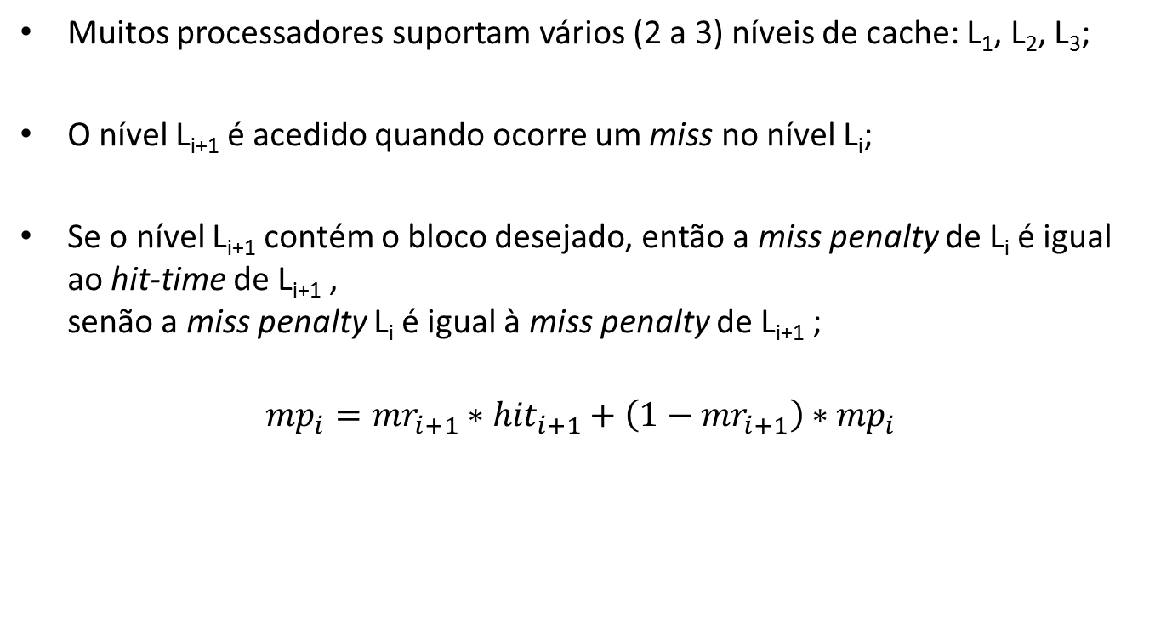
Caches multi-nível

Slide 52
Caches multi-nível
As miss rates no item anterior são designadas de miss rates locais
A miss rate local é dada pela razão entre o número de acessos que não são satisfeitos por aquele nível da cache e o número total de acessos àquele nível da cache;
A miss rate global é dada pela razão entre o número de acessos que não são satisfeitos por aquele nível da cache e o número total de acessos à memória iniciados pelo processador;

Slide 53
Hierarquia da memória - Desempenho
Considere a máquina anterior, com um segundo nível de cache (L2). Relembrando:
f = 3 GHz; L1 – mr_{I} = 1% ; mr_{D} = 6% ; CPI_{CPU} = 2.5
%Mem = 60%; Acesso à memória = 80 ns (== 240 cc);
L2 tem um hit time de 10 ns e reduz as percentagens de acessos totais que efectivamente chegam à memória principal para 0.5% no caso das instruções e 3% no caso dos dados (global miss rates – na realidade, neste exemplo, temos uma local miss rate de 50% para a L2). Em resumo:
mp_{L1} = 10 ns ( == 30 cc)
L2 – mr_{I} = 0.5% ; mr_{D} = 3% ; mp_{L2} = Acesso à memória
Qual o CPI médio e o tempo de execução?
<- misses na L1
<- misses na L2

